Slide 1
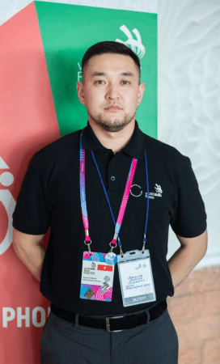
Государственное автономное профессиональное образовательное учреждение Республики Саха (Якутия) "Якутский промышленный техникум имени Т.Г. Десяткина"
Атласов Айысен Павлович
Преподаватель

Slide 2
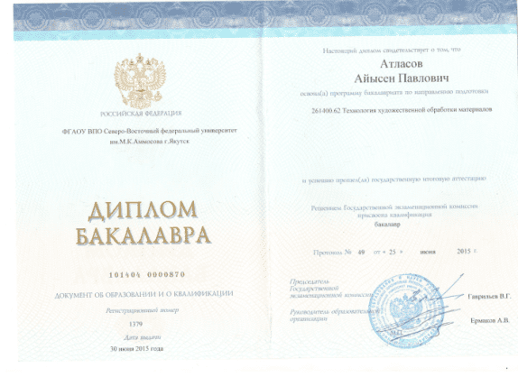
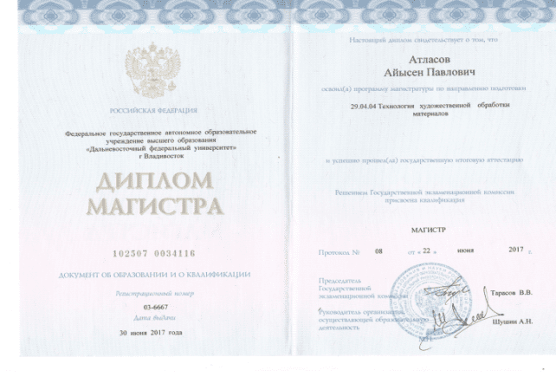
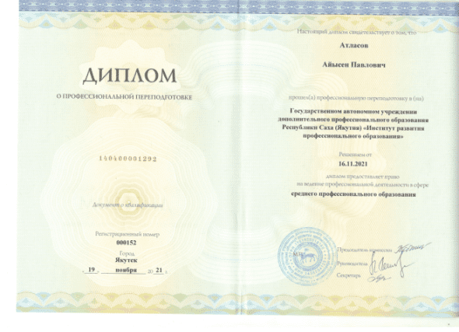
Дипломы
ФГАОУ ВПО "Северо-Восточный федеральный университет им. М. К. Аммосова" г. Якутск, Физико-технический институт, квалификация: Технология художественной обработки материалов. 2015г.бакалавр
ФГАОУВО «Дальневосточный федеральный университет» г. Владивосток, квалификация: Технология художественной обработки материалов, 2017г магистр
ГАУДПО РС(Я) «Институт развития профессионального образования», квалификация: Педагог профессионального образования, Якутск 2021г.

Slide 3
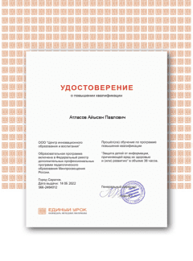
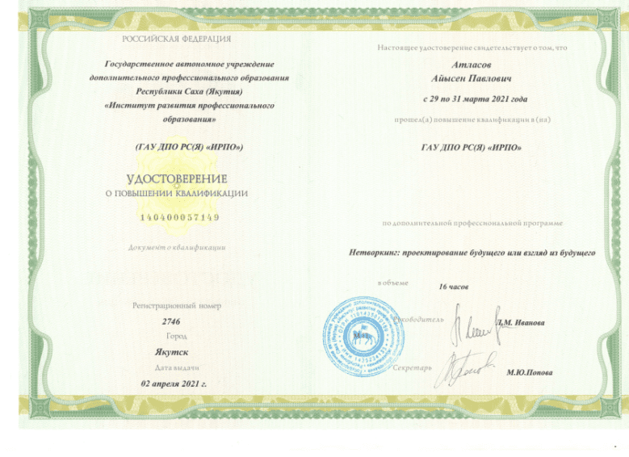
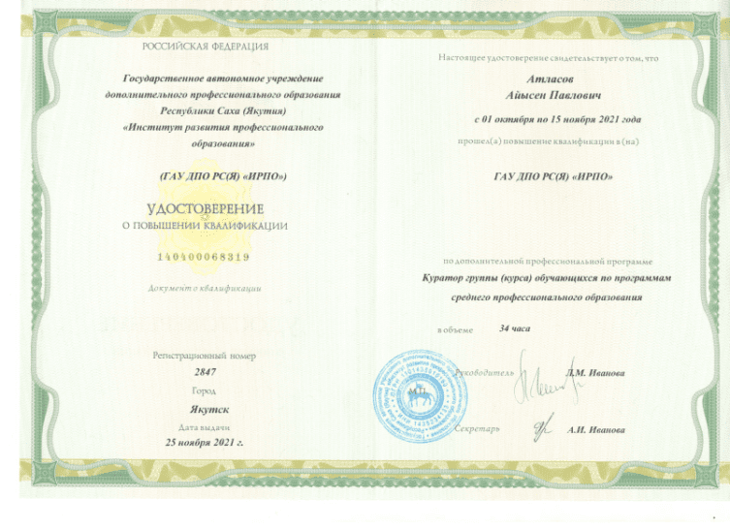
Курсы повышения квалификации
Удостоверение о повышении квалификации «Защита детей от информации, причиняющей вред их здоровью и развитию» 36ч. 14.05.22г.
Удостоверение о повышении квалификации Нетворкинг: проектирование будущего или взгляд из будущего ГАУ ДПО РС(Я)«ИРПО» 16ч.
Удостоверение о повышении квалификации «Куратор группы(курса) обучающихся по программам СПО»ГАУ ДПО РС(Я)«ИРПО» 34ч.

Slide 4
Результаты учебной деятельности по итогам мониторинга ПОО
1) 2020-2021 уч. год успеваемость- 100%, качество-84%;
2) 2021-2022 уч. год успеваемость-100%, качество- 88%;
3) 2022-2023 уч. год успеваемость- успеваемость 100%, качество 88%.

Slide 5
Результаты участия обучающихся в выставках, конкурсах, олимпиадах, конференциях, соревнованиях
Канаев Сергей Алексеевич Диплом 1 степени. Региональный чемпионат 2021 “Молодые профессионалы” (WorldSkills Russia)
по компетенции 27 Ювелирное дело (Jewellery). Якутск 2021г.
Григорьев Ньургун Леонидович Диплом 2 степени. Региональный чемпионат 2021 “Молодые профессионалы” (WorldSkills Russia)
по компетенции 27 Ювелирное дело (Jewellery). Якутск 2021г.
Новикова Ангелина Андреевна Диплом 3 степени. Региональный чемпионат 2021 “Молодые профессионалы” (WorldSkills Russia)
по компетенции 27 Ювелирное дело (Jewellery). Якутск 2021г.
Диплом 2 степени Мельчукову Олегу Евгеньевичу, участнику Фестиваля молодых модельеров и дизайнеров в рамках Республиканского форума молодых исследователей «Шаг в будущую профессию». Творческий проект на тему: «Исследование раствора стабилизации древесины и применение эпоксидной смолы в изделиях декоративно-прикладного творчества» Якутск 2021 г.
Канаев Сергей, Филиппова Мария Республиканский конкурс «Арт-выставка молодых ювелиров» среди ювелирных предприятий республики: «Изготовление нагрудного украшения с применением техники холодной эмали», февраль 2021г.;
Канаев Сергей НПК «Шаг в будущую профессию», «Мода и дизайн», декабрь 2021г.- лауреат 1 степени;
Филиппова Мария НПК Шаг в будущую профессию», фестиваль молодых модельеров и дизайнеров, 1-2 декабря 2022г., диплом 1 степени.;
Новикова Ангелина Диплом 1 степени. НПК Шаг в будущую профессию», фестиваль молодых модельеров и дизайнеров, 1-2 декабря 2022г
Егоров Вадим Диплом 2 степени. НПК Шаг в будущую профессию», фестиваль молодых модельеров и дизайнеров, 1-2 декабря 2022г

Slide 6
Результаты участия обучающихся в выставках, конкурсах, олимпиадах, конференциях, соревнованиях
Лукачевская Елена Диплом 1 степени. Региональный чемпионат 2021 “Молодые профессионалы” (WorldSkills Russia) по компетенции 27 Ювелирное дело (Jewellery). Якутск 2022г.
Филиппова Мария Диплом 1 степени, Региональный этап чемпионата по профессиональному мастерству “Профессионалы ” -2023 по компетенции Ювелирное дело. Якутск 2023г
Новикова Ангелина Диплом 2 степени, Региональный этап чемпионата по профессиональному мастерству “Профессионалы ” -2023 по компетенции Ювелирное дело. Якутск 2023г
Васильев Радмир Диплом 3 степени, Региональный этап чемпионата по профессиональному мастерству “Профессионалы ” -2023 по компетенции Ювелирное дело. Якутск 2023г
Татаринов Эрхан Диплом 1 степени. Региональный этап чемпионата по профессиональному мастерству “Профессионалы ” -2023 по компетенции Ювелирное дело (юниоры). Якутск 2023г.
Канаев Сергей, Студент года РС(Я) в номинации «Профессионал года», 2022г., лауреат 1 степени;
Филиппова Мария, Студент года РС(Я) в номинации «Профессионал года», 2022г., лауреат 1 степени;
Егоров Вадим, НПК Шаг в будущую профессию», фестиваль молодых модельеров и дизайнеров, 1-2 декабря 2023г., диплом 2 степени.;
Филиппова Мария, конкурс профессионального мастерства среди рабочих специальностей СПО на призы ЯГД, в номинации «Лучший ювелир», 2022г.
Мельчуков Олег Евгеньевич. Диплом 3 степени Республиканская научная конференция студентов и магистрантов Аммосов-2022. 2022г.

Slide 7
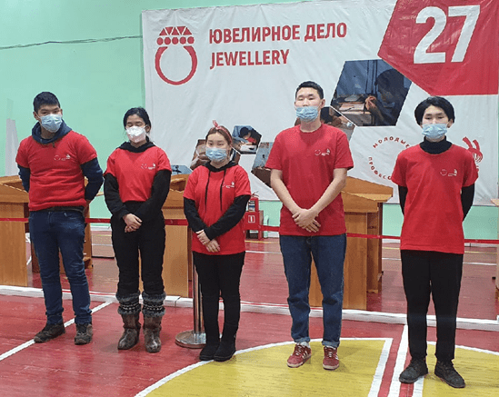
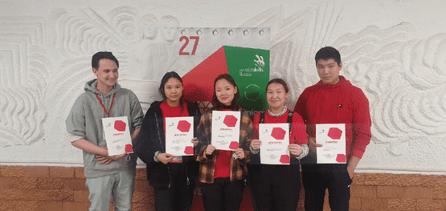

Slide 8
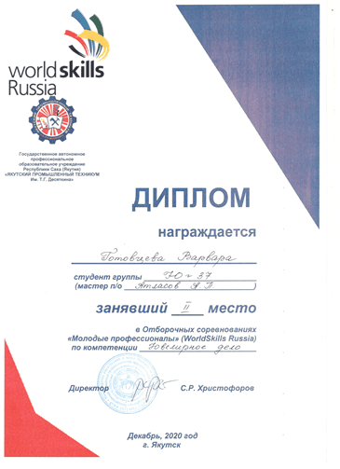
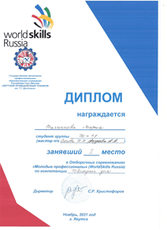
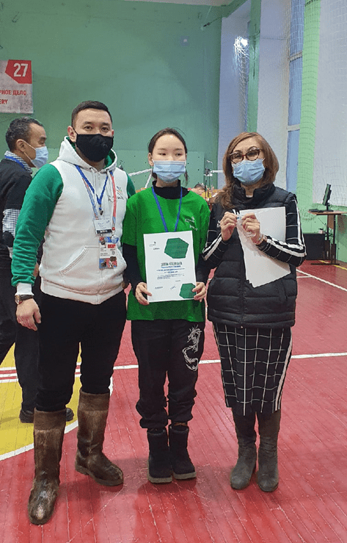

Slide 9
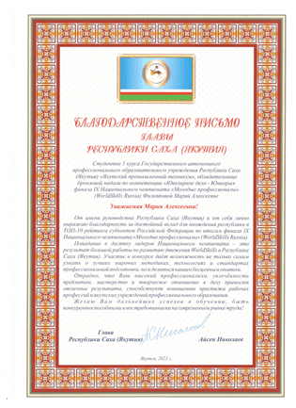

Slide 10
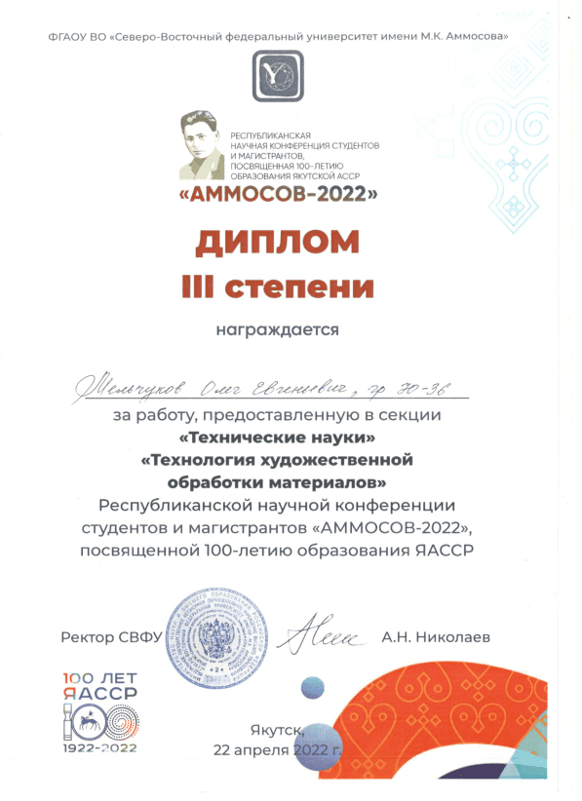
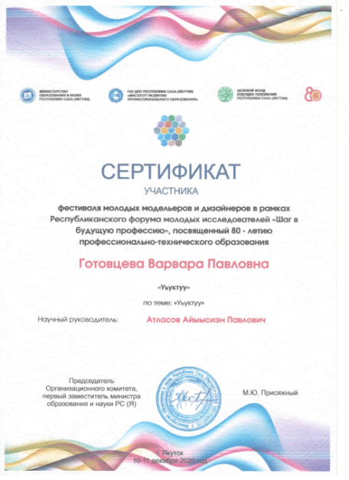
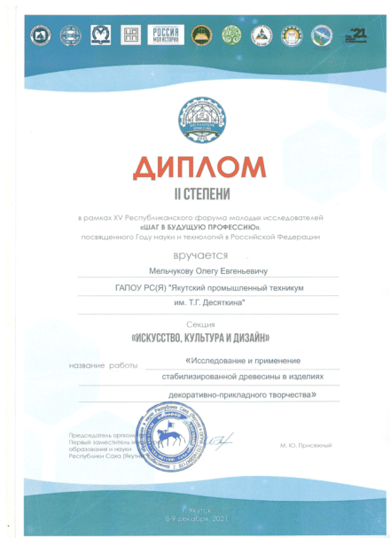
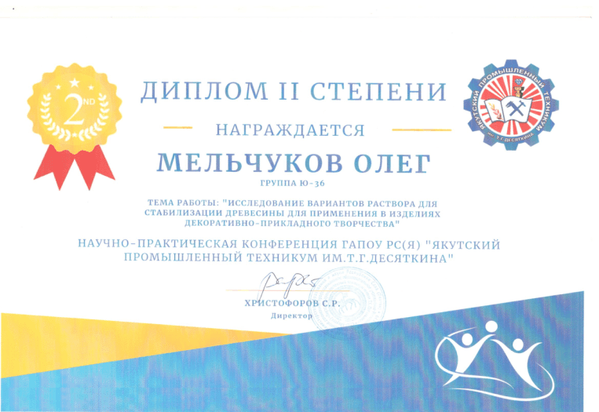

Slide 11
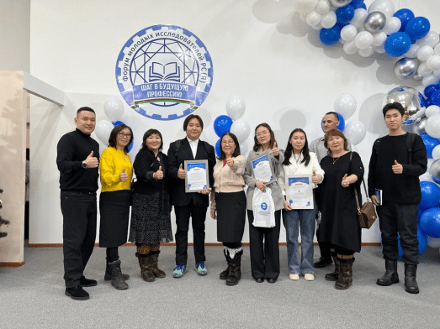
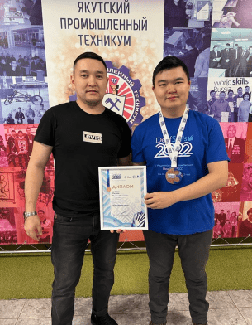

Slide 12
Результаты участия обучающихся в выставках, конкурсах, олимпиадах, конференциях, соревнованиях
Всероссийские конкурсы
Тетина Ляля, Финал Национального чемпионата «Молодые профессионалы» по WSR Кузбасс, 7-20 сентября 2020г., по компетенции «Ювелирное дело», диплом 2 степени;
Васильева Дайаана, Финал Национального чемпионата «Молодые профессионалы» (Юниоры) по WSR Кузбасс, 7-20 сентября 2020г., по компетенции «Ювелирное дело», диплом 2 степени;
Канаев Сергей, Финал Национального чемпионата «Молодые профессионалы» по WSR г. Уфа, 25-29 августа 2021г., по компетенции «Ювелирное дело», диплом 1 степени;
Филиппова Мария, Финал Национального чемпионата «Молодые профессионалы» по WSR (Юниоры) г. Уфа, 25-29 августа 2021г., по компетенции «Ювелирное дело», диплом 3 степени;
Федулов Константин, I Национальный чемпионат DeafSkills, г. Казань, декабрь 2021г., диплом 2 степени; Новикова Ангелина, Итоговые соревнования, приравненные к Финалу X Национального чемпионата «Молодые профессионалы» по WSR, Красноярский край, 28 марта-10 апреля 2022г., медальон за профессионализм.; Лукачевская Елена, Итоговые соревнования, приравненные к Финалу X Национального чемпионата «Молодые профессионалы» по WSR (Юниоры), Красноярский край, 28 марта-10 апреля 2022г., диплом 3 степени. Петров Руслан, II Национальный чемпионат DeafSkills, Республика Башкортостан г. Уфа, 22 октября 2022г., диплом 2 степени;

Slide 13
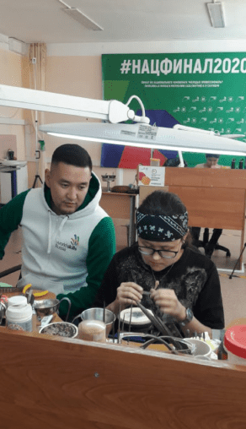
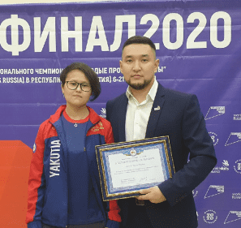
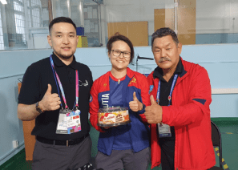

Slide 14
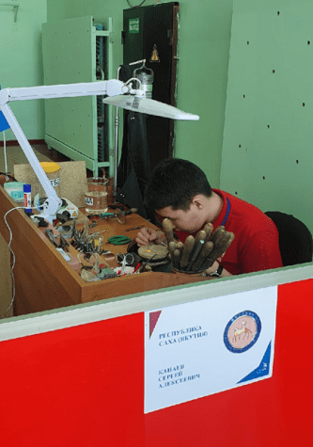
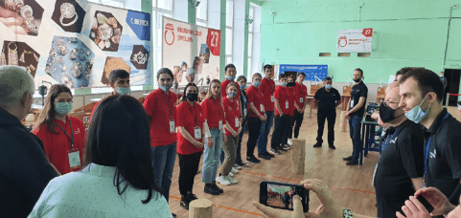
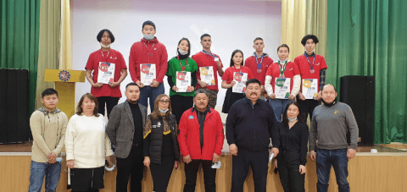

Slide 15
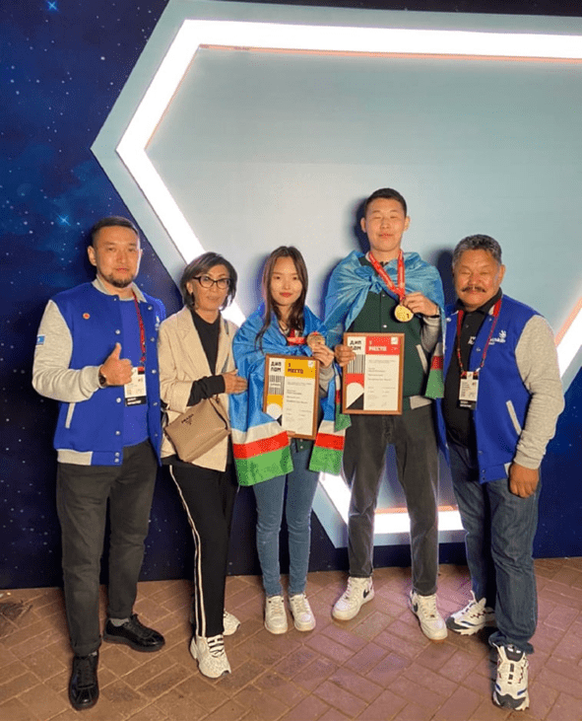
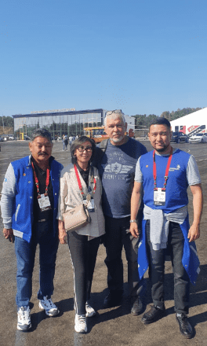
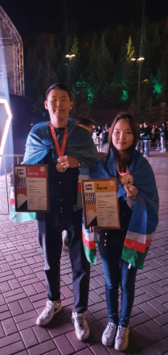

Slide 17
Результаты участия и продуктивность методической деятельности преподавателя
Диплом эксперта. За участие в Х открытом региональном чемпионате «Молодые профессионалы» Worldskills Russia-2021
Диплом эксперта. За участие в IХ открытом региональном чемпионате «Молодые профессионалы» Worldskills Russia-2021
Диплом эксперта Финал IX Национального чемпионата «Молодые профессионалы» по WSR г. Уфа, 25-29 августа 2021г., по компетенции «Ювелирное дело».
Диплом эксперта. Финал Х национального чемпионата «Молодые профессионалы» Worldskills Russia СВИДЕТЕЛЬСТВО № 0000107939 Свидетельство дает право участия в оценке демонстрационного экзамена по стандартам Worldskills. В 2022г.
Сертификат оценивающего эксперта Конкурса профессионального мастерства среди рабочих специальностей СПО на призы Якутской городской Думы. 25 ноябрь 2022г.
Диплом эксперта Финал X Национального чемпионата «Молодые профессионалы» Worldskills Russia. Красноярский край 28 март-10 апрель 2022г. по компетенции «Ювелирное дело».
Сертификат VIII республиканского заочного конкурса методических разработок среди педагогических работников организаций среднего профессионального образования «Педагогические идеи». 2023 г. 4 февраль.
Диплом главного эксперта Региональный этап чемпионата по профессиональному мастерству «Профессионалы» - 2023 в Республике Саха (Якутия) 13-26 марта 2023г. Ювелирное дело (юниоры)
Диплом оценивающего эксперта Региональный этап чемпионата по профессиональному мастерству «Профессионалы» - 2023 в Республике Саха (Якутия) 13-26 марта 2023г. Ювелирное дело (основные)

Slide 19
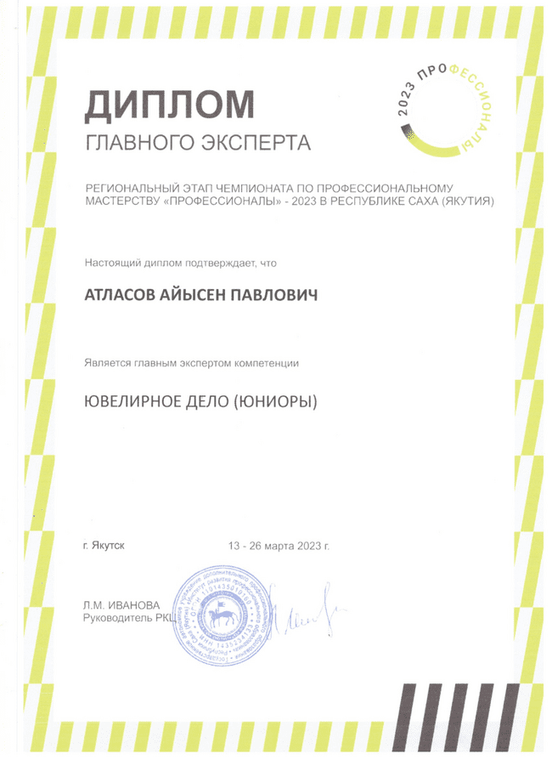
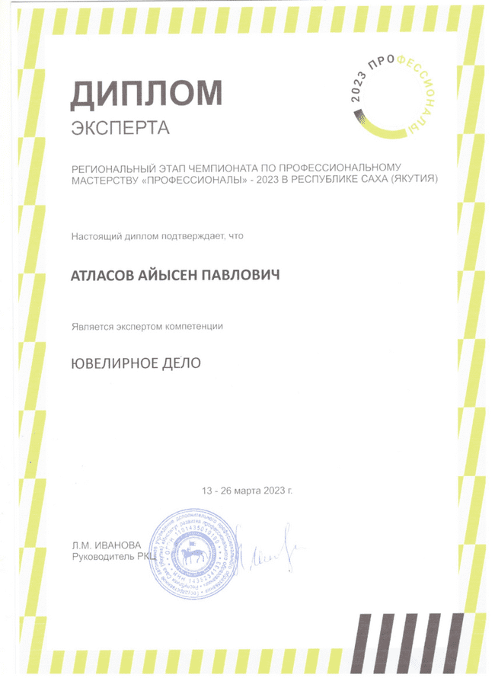

Slide 21
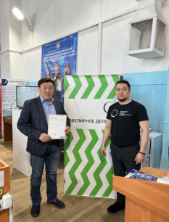
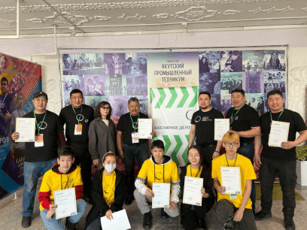
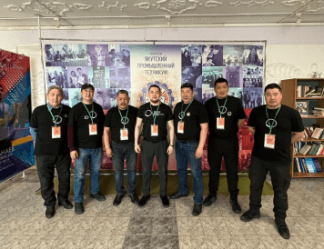
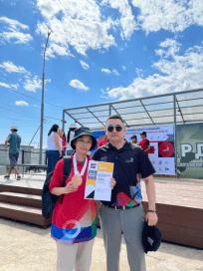

Slide 22
Результаты личного участия преподавателя в конкурсах (выставках) профессионального мастерства
Диплом в номинации «ЛУЧШЕЕ НАУЧНОЕ ИССЛЕДОВАНИЕ»Научно-практическая конференция педагогических работников образовательных организаций « Инновации.Наука.Бизнес: Региональная модель развития среднего профессионального образования в Республике Саха (Якутия). 2022 г.
Диплом 2 степени. Республиканского фестиваля художественной самодеятельности работников СПО РС(Я) «Педагогическая весна-2022», посвященного 100-летию образования Якутской АССР. 2022 г.
Сертификат участника республиканских педагогических чтений «Проблемы и перспективы реализации компетентносного подхода к обучению в учреждениях среднего профессионального образования» 2022г.
Диплом 2 степени. Республиканский межнациональный фестиваль «Гордость земли родной» посвященный к Году труда в РС(Я) и Году педагога и наставника в РФ. 22 февраль 2023г.
Диплом 2 степени смотра стревой подготовки среди молодежных советов членских организаций и координационных советов организаций профсоюзов Федерации профсоюзов Республики Саха (Якутия) 24 февраль 2023г. г.Якутск
Диплом 2 степени в первенстве профсоюза «Профзолото» по волейболу март 2023г. г.Якутск

Slide 24
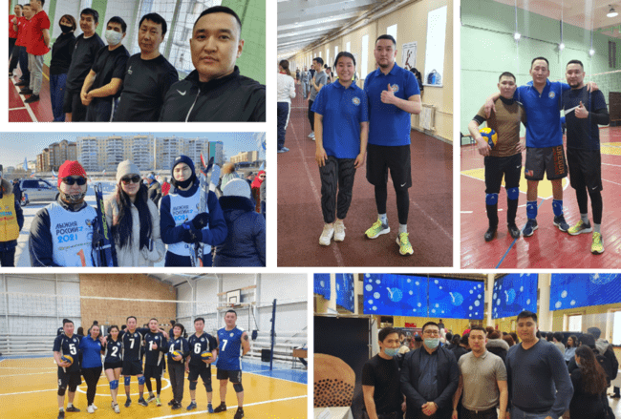

Slide 25
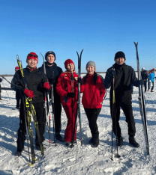
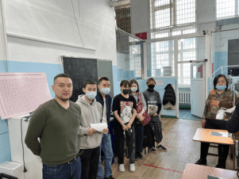
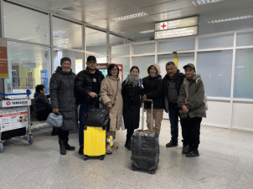
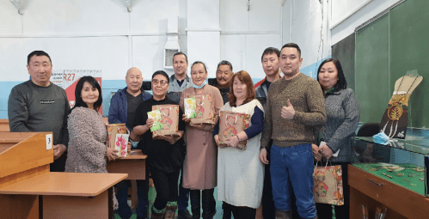
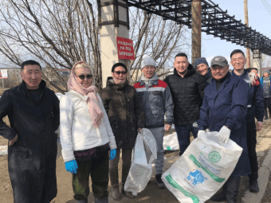

Slide 26
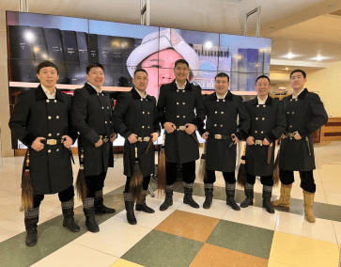
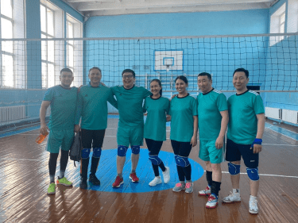
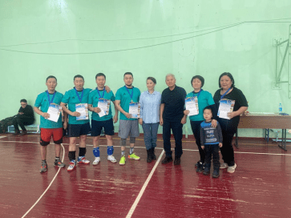
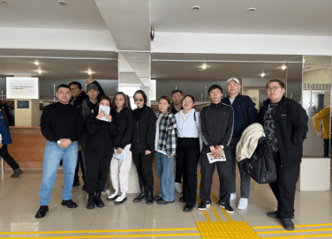

Slide 27
Эффективность работы по программно-методическому сопровождению образовательного процесса
- методические рекомендации по проведению уроков теоретического обучения, отражающие использование им новых образовательных технологий;
фонд оценочных средств по ПМ.01. Изготовление ювелирных и художественных изделий из цветных и драгоценных металлов.. ПМ.03. Изготовление ювелирных изделий со вставками ПМ.04. Ремонт и реставрация ювелирных и художественных изделий
программа итоговой государственной аттестации выпускников по профессии 54.01.02
Нормативно-правовое обеспечение деятельности мастерских: - Паспорт мастерских; -График производственной практики;
документы по Пожарной безопасности и технике безопасности.
комплект методических материалов :
перечень у работ;
образцы по темам работ;
инструкционно- технологические карты;
планы занятий;
-Задания для самостоятельной работы;
дидактические материалы для закрепления.
методические рекомендации по выполнению курсового проекта по стандартам WSR по профессии 54.01.02 Ювелир

Slide 28
Результаты использования новых образовательных технологий
Информационно-коммуникационные технологии Здоровьесберегающие технологии;
Проектно-исследовательские технологии;
Дистанционное обучение;
Эффективно использует в своей деятельности новые образовательные технологии (в том числе ЭОР и ИКТ); методические материалы, разработанные педагогическим работником с применением новых образовательных технологий, размещены на официальных сайтах;
На основе ИКТ составлены мультимедийные презентации уроков по учебной практике по темам: «Разработка ювелирного изделия в стиле Ар-Деко с помощью программы Fusion 360», «Изготовление фантазийной формы огранки», «Разработка дизайна ювелирного изделия в стиле Авангард», «Плавка и отливка металла».

Slide 29
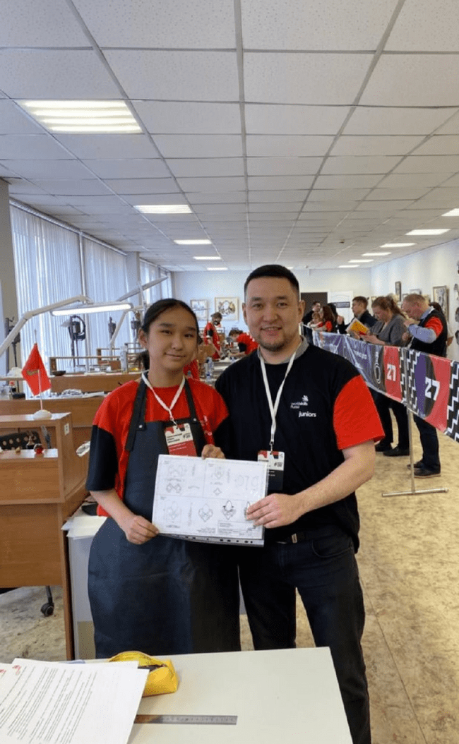
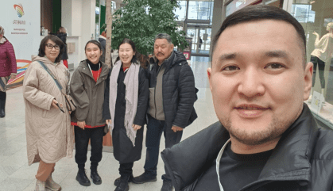
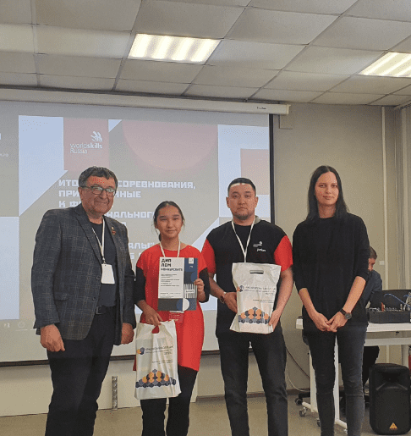
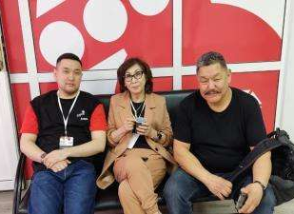

Slide 31
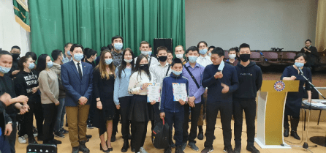
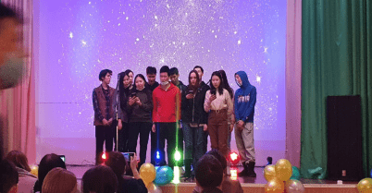

Slide 36
Результаты проведенных преподавателем конференций, выставок, конкурсов профессионального мастерства, иных конкурсов и аналогичных мероприятий (в области преподаваемого учебного предмета, курса, дисциплины (модуля):
Обучающиеся стали призерами, проведенных преподавателем конкурсов профессионального мастерства, иных конкурсов и аналогичных мероприятий (в области преподаваемого учебного курса, ПМ (модуля)) в ПОО, заняли призовые места на республиканском уровне и приняли участие в всероссийском и международном уровнях:
Тетина Ляля, Финал Национального чемпионата «Молодые профессионалы» по WSR Кузбасс, 7-20 сентября 2020г., по компетенции «Ювелирное дело», диплом 2 степени;
Васильева Дайаана, Финал Национального чемпионата «Молодые профессионалы» (Юниоры) по WSR Кузбасс, 7-20 сентября 2020г., по компетенции «Ювелирное дело», диплом 2 степени;
Канаев Сергей, Финал Национального чемпионата «Молодые профессионалы» по WSR г. Уфа, 25-29 августа 2021г., по компетенции «Ювелирное дело», диплом 1 степени;
Филиппова Мария, Финал Национального чемпионата «Молодые профессионалы» по WSR (Юниоры) г. Уфа, 25-29 августа 2021г., по компетенции «Ювелирное дело», диплом 3 степени;
Федулов Константин, I Национальный чемпионат DeafSkills, г. Казань, декабрь 2021г., диплом 2 степени;
Новикова Ангелина, Итоговые соревнования, приравненные к Финалу XНационального чемпионата «Молодые профессионалы» по WSR, Красноярский край, 28 марта-10 апреля 2022г., медальон за профессионализм.;
Лукачевская Елена, Итоговые соревнования, приравненные к Финалу X Национального чемпионата «Молодые профессионалы» по WSR (Юниоры), Красноярский край, 28 марта-10 апреля 2022г., диплом 3 степени.
Петров Руслан, II Национальный чемпионат DeafSkills, Республика Башкортостан г. Уфа, 22 октября 2022г., диплом 2 степени;
Новикова Ангелина Олимпиада по худ дицсиплине "Дизайн" тема: "Творчество А.С.Пушкина в рамках НПК Егоровских чтений" СВФУ 29.03.23г.

Slide 38
Результаты ГИА и ГАК
Итоги:
2020-2023 уч.г. Показатели ВКР - 100%, качество - 92%
Промежуточная аттестация:
ПМ01. ИЗГОТОВЛЕНИЕ ЮВЕЛИРНЫХ И ХУДОЖЕСТВЕННЫХ ИЗДЕЛИЙ ИЗ ЦВЕТНЫХ И ДРАГОЦЕННЫХ МЕТАЛЛОВ
2020-2021 уч. год успеваемость- 100%, качество-54%;
2021-2022 уч. год успеваемость-100%, качество- 62%;
2022-2023 уч. год I полугодие- успеваемость 100%, качество 68%.
УП 01.01.
2020-2021 уч. год успеваемость- 100%, качество-78%;
2021-2022 уч. год успеваемость-100%, качество- 82%;
2022-2023 уч. год I полугодие- успеваемость 100%, качество 88%.
Квалификационный экзамен:
ПМ01. ИЗГОТОВЛЕНИЕ ЮВЕЛИРНЫХ И ХУДОЖЕСТВЕННЫХ ИЗДЕЛИЙ ИЗ ЦВЕТНЫХ И ДРАГОЦЕННЫХ МЕТАЛЛОВ
2021-2022 уч.год успеваемость 100%, качество 84%
2022-2023 уч.год успеваемость 100%, качество 88%

Slide 39
Распространение опыта по критериям оценки деятельности педагога по должности "Преподаватель"
Диплом в номинации «ЛУЧШЕЕ НАУЧНОЕ ИССЛЕДОВАНИЕ» Научно-практическая конференция педагогических работников образовательных организаций «Инновации.Наука.Бизнес: Региональная модель развития среднего профессионального образования в Республике Саха (Якутия). 2022 г. Тема: «Исследование раствора стабилизации древесины и применение эпоксидной смолы
в изделиях декоративно-прикладного творчества»
Сертификат за участие в республиканском семинаре «Повышение учебной мотивации студентов ПОО». 2020 г.
Участник II Республиканского молодежного форума «Профессионалы Якутии» Opev space « Окно возможностей». 2022г.
Провел открытый урок на неделе ПЦК. Тема урока: "Создание и изготовление креативного элемента по стандартам WSR". 2022 г.
Провел открытый урок на неделе ПЦК. Тема урока: "Создание эскиза для ювелирного изделия". 2023 г.
Сертификат VII республиканского заочного конкурса методических разработок среди педагогических работников организаций среднего профессионального образования «Педагогические идеи» 2021г. Тема: Методические рекомендации по выполнению курсового проекта по стандартам WSR по профессии 54.01.02 Ювелир
Сертификат Республиканская научно-практическая конференция «Сохраняя традиции, вперед в будущее», посвященной 95-летию Героя Социалистического труда Тараса Гавриловича Десяткина и Году педагога и наставника. Тема: "Исследование и разработка раствора для меднения и их применение"
Научная публикация в журнале «Профессиональное образование Якутии» № 4(44) 2022г. «Исследование раствора стабилизации древесины и применение эпоксидной смолы в изделиях декоративно-прикладного творчества» Заявка на публикацию в VI Международном конгрессе "Дизайн. Материалы. Технология", тема: " Исследование технологии крепления ограненного камня методом гальванического покрытия"

Slide 43
Благодарственные письма
Благодарственное письмо от Председателя профсоюза «Профзолото» А.П Чекина за активное участие в эстафете лыжных гонок среди трудовых коллективов на кубок Федерации профсоюзов Республики Саха (Якутия).
Благодарственное письмо Главы Республики Саха (Якутия) за высокий уровень подготовки участников сборной Якутии
Почетная грамота от Государственного Собрания (ИЛ ТУМЭН) за добросовестный труд, личный вклад в развитие профессионального образования Республики Саха (Якутия). Председатель постоянного комитета Ф.В. Габышева

Slide 44
Благодарственные письма
Благодарственное письмо за успешную подготовку студентов к научно-практической конференции ГАПОУ РС(Я) «Якутский промышленный техникум им. Т. Г. Десяткина
Благодарственное письмо от Председателя Правительства Республики Саха(Якутия) А. Тарасенко за высокий профессионализм, добросовестный труд и вклад в социально-экономическое развитие Республики Саха (Якутия)

Slide 45
Спасибо за внимание!

